Slide 1
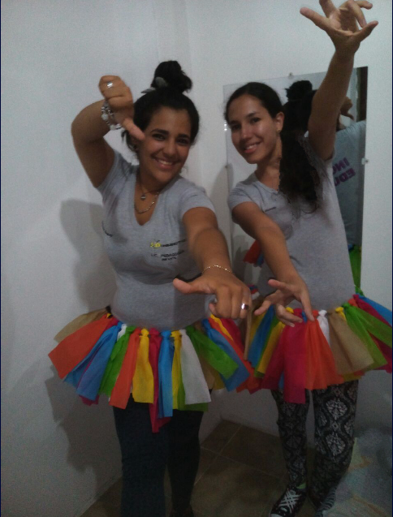
Diana Lucia Jiménez Lorza Yuri Stefania Vásquez Jiménez Asesor: Osmander Gómez M Lic. En Pedagogía Infantil X Semestre

Slide 2
Inclusión Educativa
Todos somos iguales

Slide 3
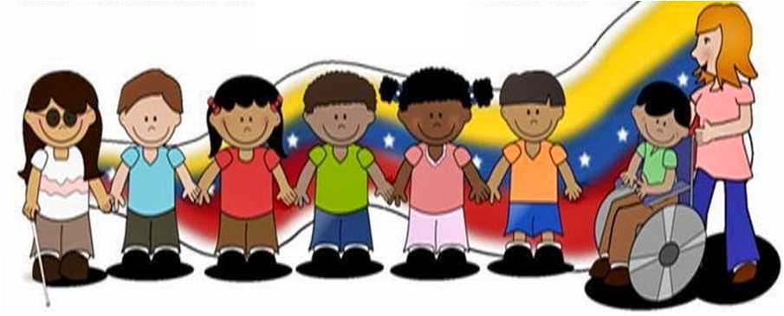
Prácticas Inclusivas
En la I.E Ciudadela Académico
Guadalajara de Buga

Slide 4
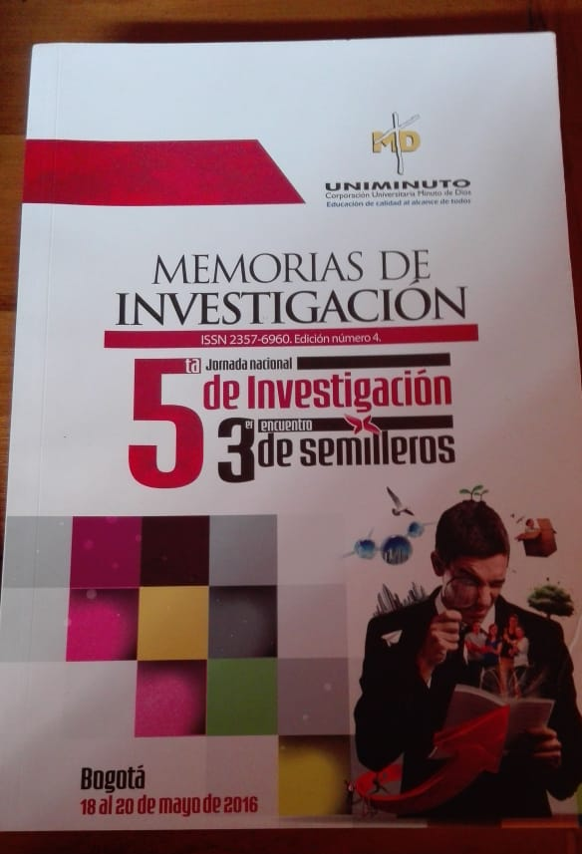
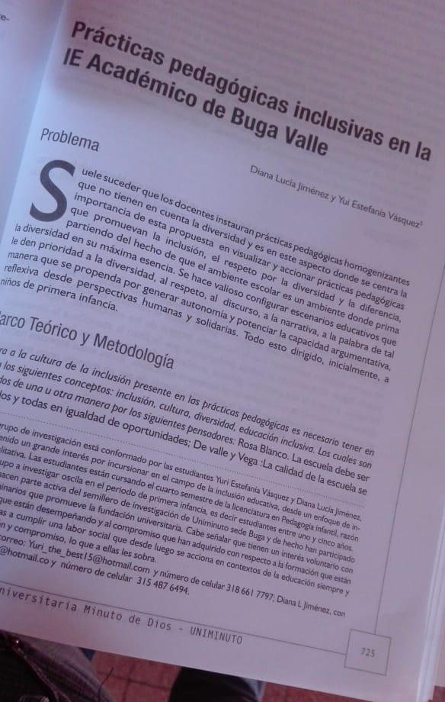

Slide 5
CONTEXTO DE LA INVESTIGACIÓN
2300 estudiantes
2 salones de transición cada uno con 43 estudiantes
3 aulas especiales

Slide 6
Visualizar y accionar
Practicas pedagógicas que promuevan
Inclusión
Respeto
Diversidad
Diferencia
PLANTEAMIENTO DEL PROBLEMA:

Slide 7
PREGUNTA PROBLEMATIZADORA ¿ Cuales son las prácticas pedagógicas que instauran los docentes para promover una cultura de inclusión y respeto por la diversidad?

Slide 8
OBJETIVO GENERAL: Identificar las prácticas pedagógicas, que potencian la inclusión y el respeto por la diversidad y la diferencia en niños de transición que estudian en la Institución Educativa Ciudadela Académico De Buga Valle.

Slide 9
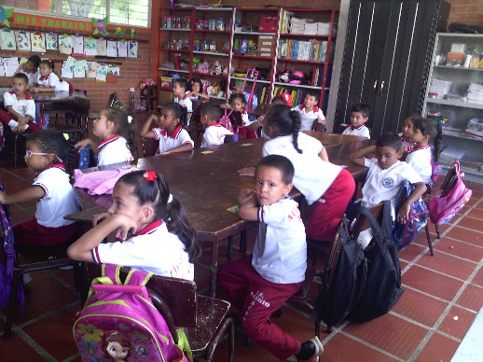
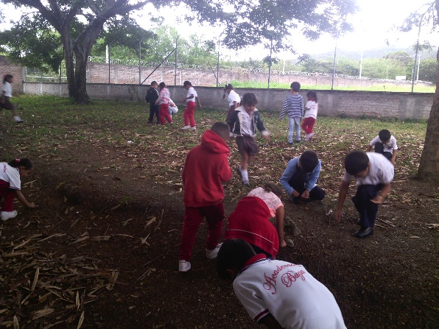
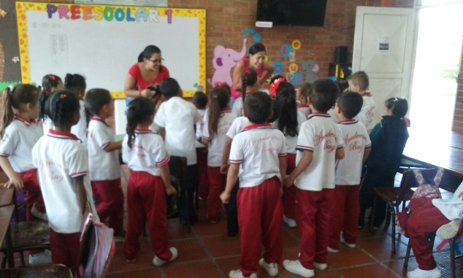
OBJETIVOS ESPECÍFICOS
1. Caracterizar las prácticas pedagógicas que dinamiza el docente de transición en la institución educativa Académico de Buga. Valle
2. Proyectar espacios pedagógicos dinámicos y dialógicos donde se le dé prioridad a la importancia del fortalecimiento de un discurso autónomo en contextos de la ética y el respeto por el otro desde su diversidad.
3. Disertar acerca de la necesidad de la generación de una cultura incluyente y participativa.

Slide 10
¿QUE SE BUSCA CON ESTE PROYECTO DE INVESTIGACIÓN?
Transformación social
Dinámicas y oportunidades
Facilitando la inclusión
Atención a la diversidad
Generando un ambiente de respeto

Slide 11
ANTECEDENTES
INTERNACIONALES
ANTECEDENTES
NACIONALES
Aracely Manyoma Mosquera
Educación de calidad
Ruth Lorena Guerrero y Julio Rivera
Mecanismos homogenizantes
Julian Uribe, Alexandra Castrillón, Adriana González y Sergio Oquendo
Resolver problemas de exclusión
Elizabeth Velázquez Barragán
Marco general de evaluación
Octavio González Sarmiento
Actitudes docentes ante la inclusion
Dorys Soledad Sabando Rojas
implementación de la educación inclusiva

Slide 12
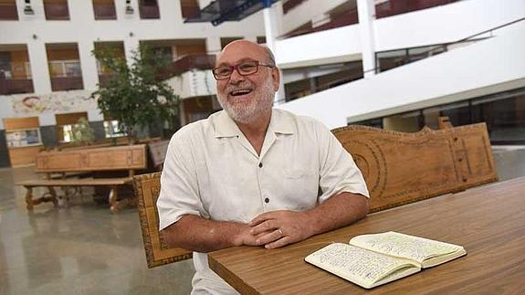
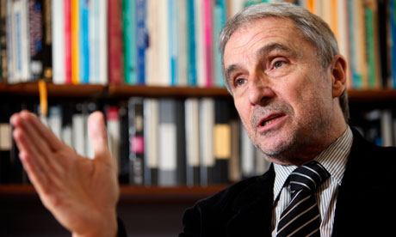
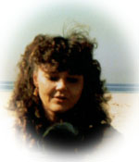
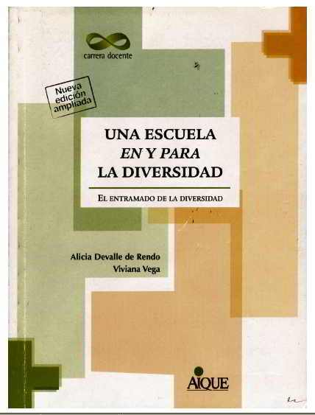
REFERENTES TEÓRICOS
ROSA BLANCO 2006
Cada persona es un miembro importante y valioso
MEL AINSCOW 2004 Lograr un cambio
Los profesores: actores principales
LOPEZ MELERO 2011
BARRERAS: Físicas y mentales que impiden el aprendizaje.
Escuela inclusiva
SUSAN Y WILLIAM STAINBACK 1992 Educar a todos los estudiantes dentro de un único sistema educativo
DEVALLE Y VEGA 2016 Aprender a respetar la diversidad para ser una persona inclusiva

Slide 13
MARCO LEGAL
Internacionales
1.994
Convención sobre los Derechos del Niño
Derechos garantizados
Conferencia Mundial sobre Educación para Todos
Necesidades de aprendizaje
Conferencia Mundial de Derechos Humanos
Igualdad de oportunidades
1.993
Conferencia Mundial sobre Necesidades Educativas Especiales
(UNESCO)
Educación para todos
1.990
1.989

Slide 14
Constitución Política de 1991
Población vulnerable
Ley 115
Actividades de integración
Ley 1098
Educación de calidad
Ley 1346
Escuela inclusiva
Nacionales
1.994
2.006
2.009

Slide 15
RECURSOS: McMillan (2.001)
- Entrevistas
- Descripciones
- Observaciones de clase
- Diarios de campo
- Grabaciones
EVALUACIÓN: Bartolomé (1.986)
Investigación--acción
PROPÓSITOS:
Generar cambios
Escuela para todos
Mel Ainscow:
Revolución educativa
Rosa Blanco:
Cuestión de derecho
Miguel López Melero:
Barrera físicas y mentales
Devalle y Vega:
Modelo educativo globalizado
Stainback’s
Único sistema educativo
ROL DEL MAESTRO:
Prepararse para enseñar diferentes contextos y realidades.
ROL DE LA ESCUELA:
Evitar las diferencias
Crear un ambiente inclusivo
METODOLOGIA:
- Cualitativa
CONTENIDOS:
Amor
Justicia
Equidad
Respeto
SECUENCIA:
Inclusiva

Slide 16
RESULTADOS
(Stauss A. y Corbin J. (2002)
1. El desconocimiento como barrera hacia la inclusión educativa
2. Homogenización de las practicas pedagógicas
3. La planeación y las estrategias didácticas como medios para atender a la diversidad

Slide 17
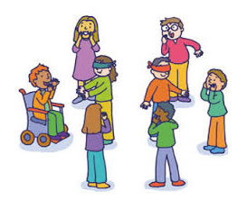
CONCLUSIONES
1. Cualificación docente
2. Apoyar el trabajo docente. Acompañamiento al docente en el aula
3. Conocimiento de las necesidades de los estudiantes
4. Utilización de variado material didáctico
5. Creación de escenarios participativos que involucren la comunidad educativa

Slide 18
RECOMENDACIONES
integración y sensibilización
Cultura de inclusión
cultura de formación e interacción
Escenarios de reflexión
Espacios de dialogo

Slide 19
BIBLIOGRAFÍA
Ainscow M. (2004). Desarrollo de escuelas inclusivas. Ideas, propuestas y experiencias para mejorar las instituciones escolares. Narcea, S.A. de Ediciones. Madrid
Arnaiz P. (1996). La escuelas son para todos. Publicado en Siglo Cero 27 (2) pp. 25-34. España. Extraído de: http://www.inclusioneducativa.org/content/documents/Escuelas_Para_Todos. pdf
Blanco R. (2015). Hacia una escuela para todos y con todos. Publicado en Boletin del Proyecto Principal de Educación para América Latina y el Caribe, nº 48, pp 55- 72. Oficina Regional de Educación de UNESCO para América Latina y el Caribe. UNESCO/Santiago.
Colegio Académico. Manual de calidad. Sistema de gestión de calidad. Estraido de http://www.institucioneducativaacademico.edu.co/Manualdecalidad.pdf
Devalle, A. Vega, V. (2006). Una escuela en y para la diversidad. El entremado de la diversidad. Buenos Aires, Argentina. Aique.

Slide 20
BIBLIOGRAFÍA
Indice de inclusión. Programa de educación inclusiva con calidad "construyendo capacidad institucional para la atención a la diversidad" (2009). Publicado por Colombia aprende. Extraído de: http://colombiaaprende.edu.co/html/micrositios/1752/articles- 320693_Pdf_1.pdf
McMillan J, Schumacher S. (2001) Investigación educativa. Una introducción conceptual. 5º edición. Pearson Addison Wesley. Madrid. España.
Melero L. (2012). La escuela inclusiva: una oportunidad para humanizarnos. Revista interuniversitaria de formación del profesorado, 74 (26,2), 131-160. Extraído de: https://www.aufop.com/aufop/uploaded_files/articulos/1396551140.pdf
Strauss A, Corbin J. (2002). Bases de la investigación cualitativa. Técnicas y procedimientos para desarrollar la teoría fundamentada. Editorial Universidad de Antioquia. Medellín.
Stainback S, Stainback W. (2017). Aulas inclusivas. Un Nuevo modo de enfocar y vivir el currículo. Narcea, S.A. de Ediciones. Madrid. España
Ministerio de Educación Nacional (2.009), Desarrollo infantil y competencias en la primera infancia, Bogotá, Revolución educativa Colombia Aprende.

Slide 21
Ser parte de algo
Formar parte de un todo.
Blanco R.

